Slide 1
Rudolf II.
Marková Jana

Slide 2
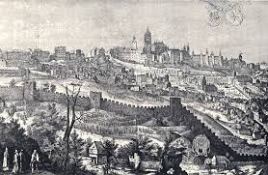
Za vlády císaře Rudolfa II. dosáhla Praha nového rozkvětu, který se sice nedal srovnat s érou Karla IV., ale přesto se jednalo o významnou éru. Císař Rudolf si už při svém nástupu na trůn, podobně jako Karel IV., vybral Prahu jako své sídelní město.

Slide 3
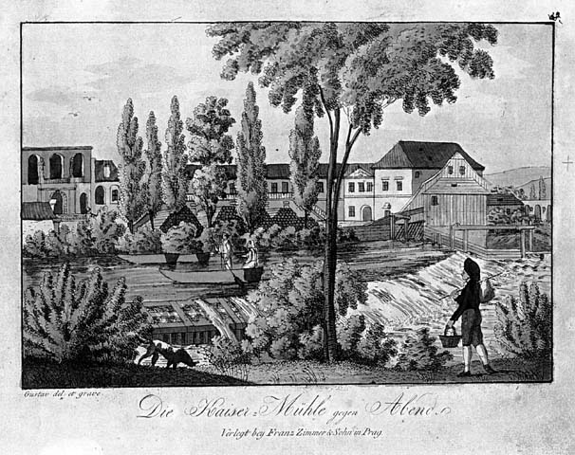
Během jeho vlády se Praha stala městem umění, kultury a věd. Rovněž, díky císařově štědrosti, došlo k rozvoji barokního stavitelství. Unikátními stavbami byly například Císařský mlýn, který byl vystavěn v pražské Stromovce a jehož umělá jeskyně a jezírka byly tehdejší evropské unikum. Významná byla i Rudolfova štola, což byl velkorysý projekt, který propojil Stromovku s vltavským nábřežím.

Slide 4
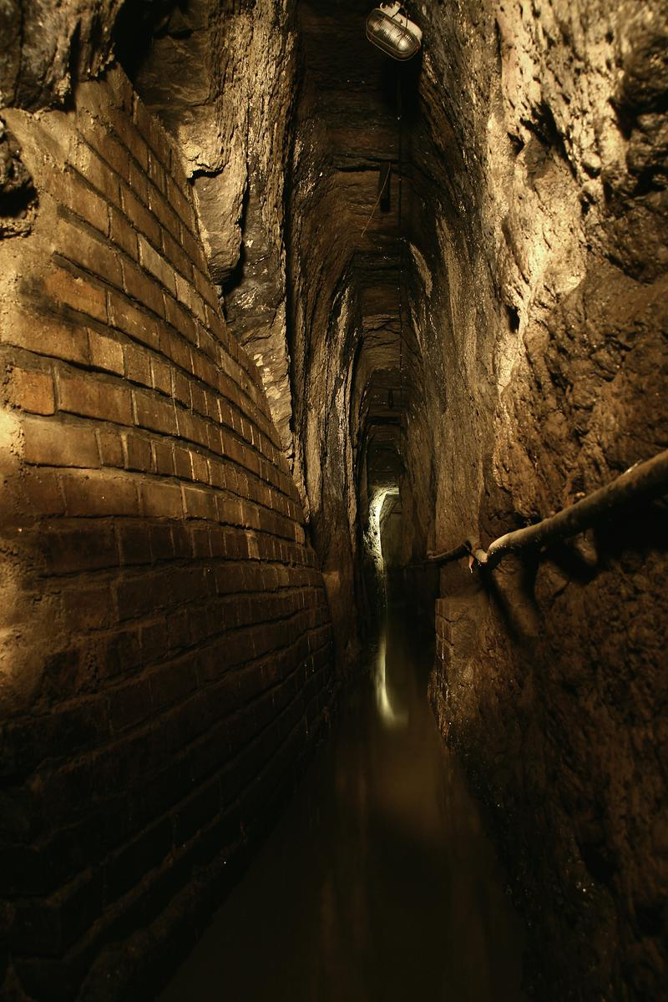
Za doby císaře Rudolfa se Praha stala i místem, kde působily různé významné osobnosti z mnoha odvětví. Nejvýznamějšími byli astrologové Tycho de Brahe a Johannes Kepler, matematik a okultista John Dee či sochař Vries nebo malíř Arcimboldo. Rudolf za svůj život shromáždil celoevropsky unikátní sbírku umění, která nese jeho jméno. Bohužel byla zvláště v průběhu třicetileté války poničena či rozkradena. Jedná se o významnou ztrátu pro české kulturní dědictví. Po Rudolfově smrti byla Praha odsouzena do role provinčního města habsburské monarchie a už nenabyla svého předcházejícího významu.

Slide 5
Tycho de Brahe
Tycho Brahe se ujal funkce císařova astronoma a nechal vybudovat observatoř v Benátkách nad Jizerou, kde mu asistenta dělal Němec Johannes Kepler. Právě ten po Brahově smrti dál rozvíjel jeho vědecké teorie.
K nejznámějším z nich patřila například hybridní kosmologická teorie na pomezí heliocentrismu a geocentrismu. Brahe razil názor, že středem vesmíru je Země, okolo které obíhá Slunce a Měsíc. Ostatní planety pak ale obíhají kolem Slunce. Ačkoli se mýlil, přispěl tím k rozbití zakořeněných středověkých dogmat a podnítil nové vědecké diskuse. Právě důvěra ve vlastní pozorování a nikoli v zaběhlé a často chybné teorie byla jeho hlavní předností.

Slide 6
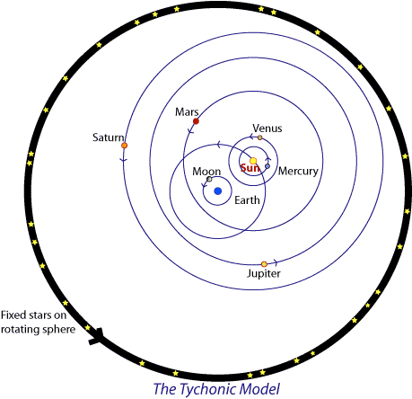

Slide 7
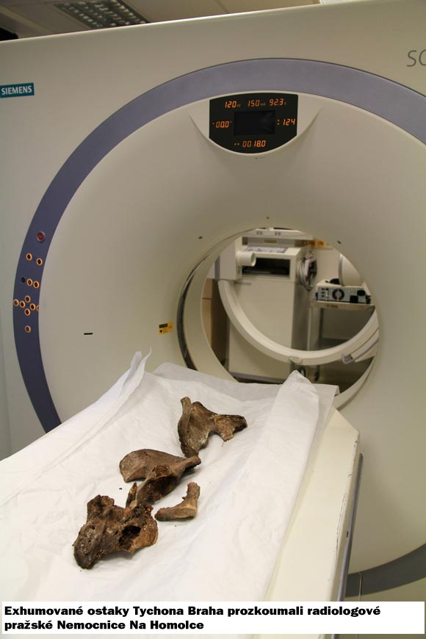
Brahe zemřel 24. října 1601 a jeho tělo bylo pochováno v Týnském chrámu na Staroměstském náměstí. Příčiny smrti jsou však opředeny nejasnostmi. Podle romantičtější verze zemřel na protržení močového měchýře, a to buď když své oči nedokázal odlepit od noční oblohy, a nebo když se neodvážil vstát od stolu dříve než císař. Lékaři však tuto pověst vyvrací.

Slide 8
Johannes (Jan) Kepler
byl německý matematik, astrolog a astronom. V roce 1600 byl význačným astronomem Tychonem de Brahe pozván do Prahy. Kepler toto pozvání rád přijal, protože jako nekatolík měl ve Štýrském Hradci problémy a nakonec byl odtamtud vypovězen. Později se stal císařským matematikem na dvoře Rudolfa II. V Čechách tak strávil svá nejvýznamnější léta své vědecké práce. Zpracoval Tychonova dlouholetá pozorování pohybu Marsu a z nich odvodil tři zákony (které byly později po něm nazvány), z nichž dva formuloval a vydal v Praze roku 1609

Slide 9
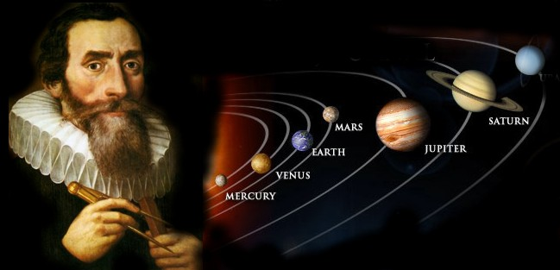
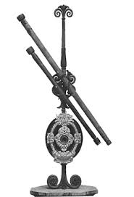

Slide 10
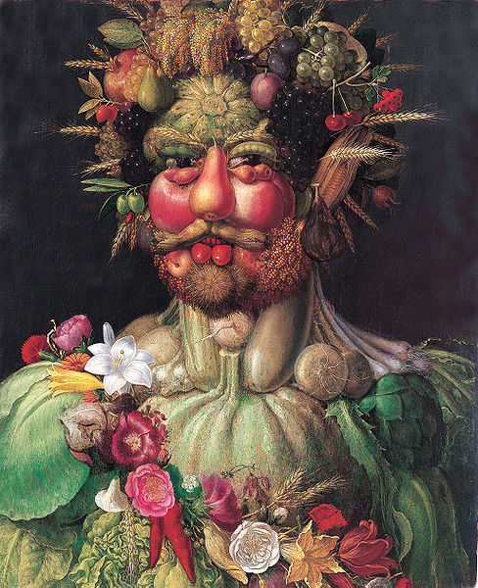
Arcimboldo
Svá nejdůležitější díla Arcimboldo namaloval ve službách Habsburků – nejdříve působil od roku 1562 na vídeňském dvoře císaře Maxmiliána II. a poté od roku 1570 na dvoře jeho syna Rudolfa II., který sídlil v Praze. Arcimboldovy povinnosti dvořana vedle malování zahrnovaly navrhování výzdoby na slavnosti, nákup uměleckých děl pro císařovu sbírku a dokonce navrhování a budování vodních staveb. Arcimboldova popularita výrazně vzrostla s nástupem surrealismu, který v něm viděl svého duchovního předchůdce a milovníka neobvyklých kombinací, jeho dílo oceňoval především Salvador Dalí.

Slide 11
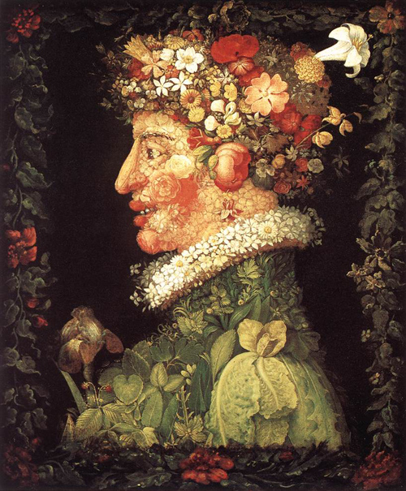
Mnohé z Arcimboldových obrazů byly z Prahy ukradeny v roce 1648 ve Třicetileté válce při nájezdech Švédů. Tyto obrazy se pak ocitly v soukromých sbírkách švédské královny Kristýny. V roce 1587 Arcimboldo odešel zpět do svého rodného Milána, nicméně stále byl v kontaktu s císařem, kterému na dálku doporučoval obrazy, kterými by mohl rozšířit své umělecké sbírky. Posledním portrétem, který Arcimboldo pro Rudolfa namaloval, byl v roce 1591 Rudolfův portrét v podobě řeckého boha Vertemna.

Slide 12
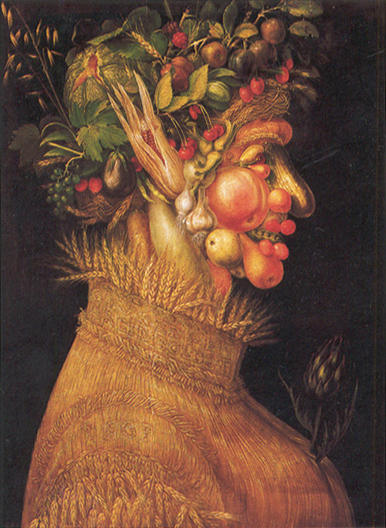
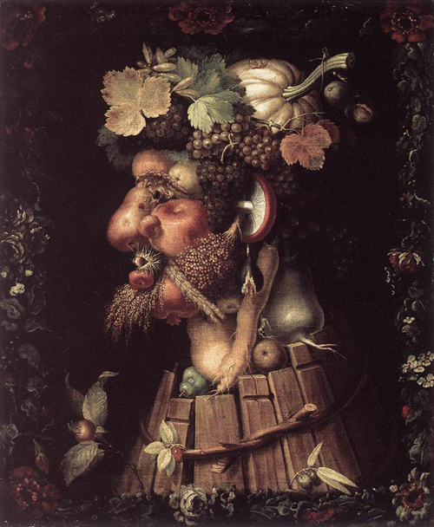

Slide 13
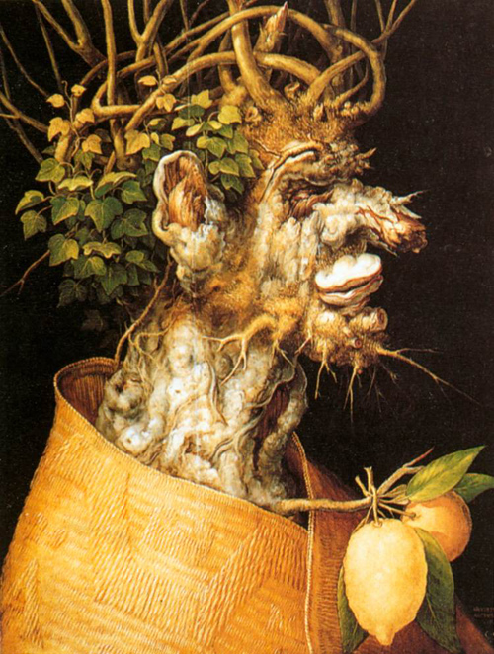
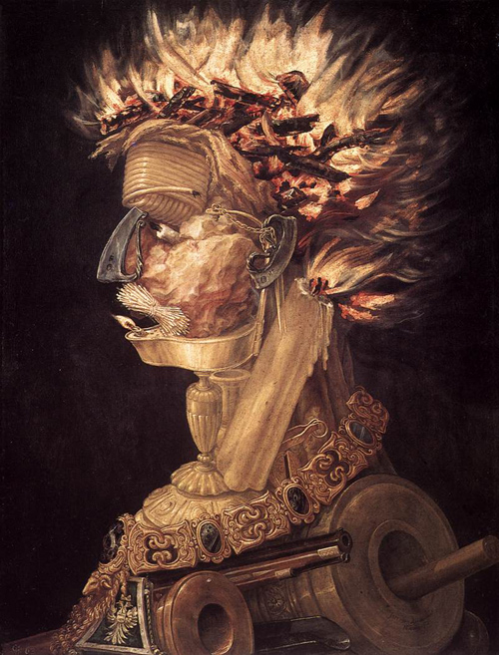

Slide 14
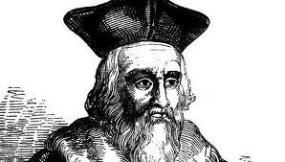
SHRNUTÍ ☺
Rudolf byl posedlý hledáním kamene mudrců, elixíru věčného mládí nebo výrobou zlata přeměnou z jiných kovů. Nejznámějším alchymistou na jeho dvoře byl nejspíš Edward Kelley (podvodník).
Kelley se snažil o výrobu zlata z olova a pokoušel se oživit půvabnou mechanickou pannu Sirahel, kterou vytvořil. U císaře však brzy upadl v nemilost, byl uvězněn a ve vězení zemřel po požití jedu.
V době Rudolfa II. žil v Praze učený židovský rabín a mudrc Rabbi Löw. Znal prý tajné vědy a kouzla. Uspořádal pro císaře spiritistickou seanci, při které vyvolal duchy našich prapředků. Byl tvůrcem Golema, bytosti z hlíny, kterého oživoval šém - magické kouzlo na pergamenu. Síla Golema rostla a jednoho dne začal ničit vše kolem sebe. Rabbi Löw mu na poslední chvíli vyndal šém a Golem padl k zemi. Od té doby už nikdy nebyl oživen.

Slide 15
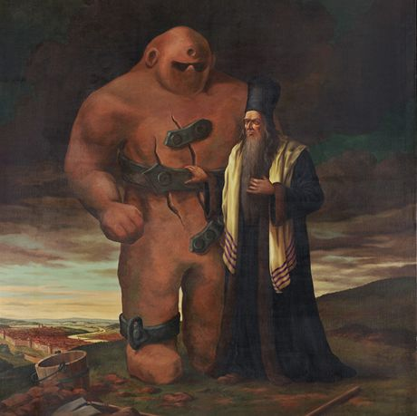
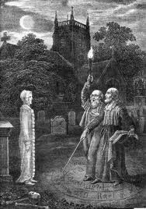

Slide 16
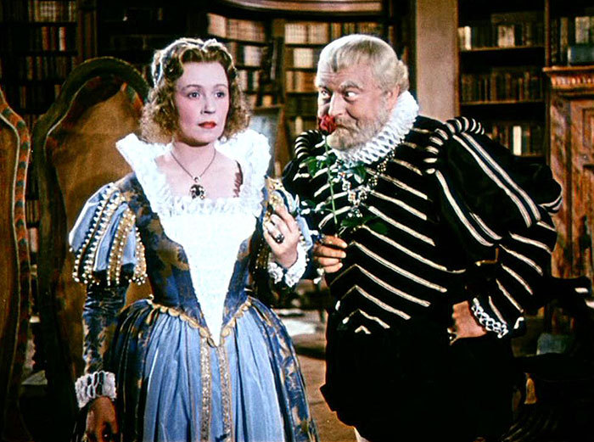
Děkuji za pozornost

